Slide 1
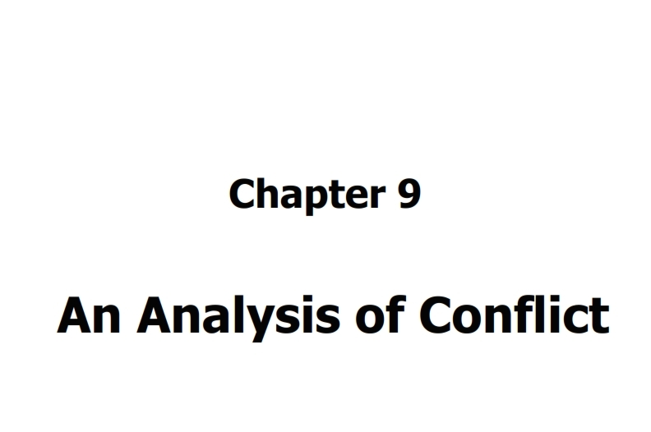
FAKULTAS EKONOMI DAN BISNIS
UNIVERSITAS ESA UNGGUL

Slide 2
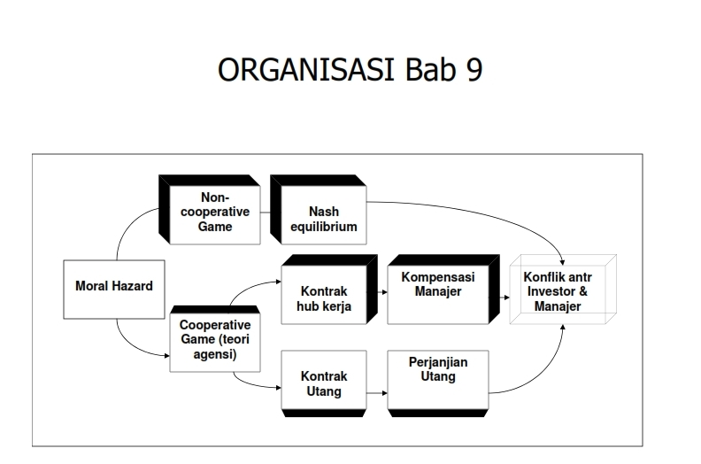

Slide 8
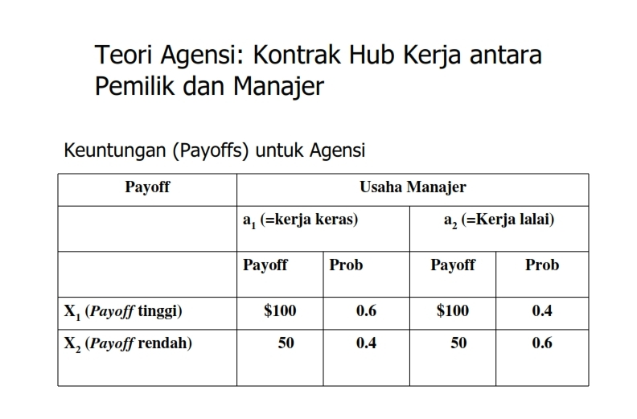

Slide 12
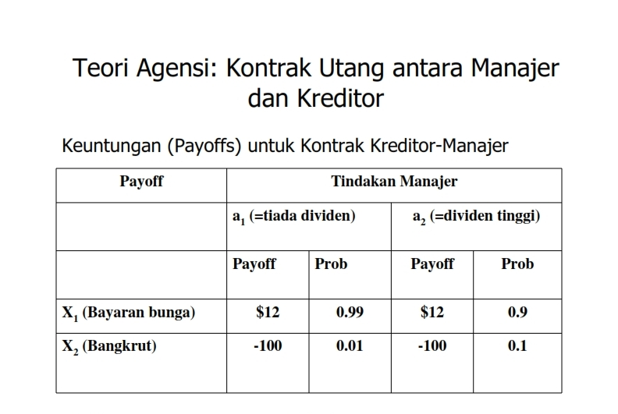

Slide 15
SEKIAN DAN TERIMA KASIH

